Slide 1
MMAb2c、海外行銀網站 設計調整
平台發展部
2024/4

Slide 2
專案說明
專案名稱： MMAb2c、easy APP網站優化
需求單位：香港分行、越南胡志明市分行
目標上線時間：預計2024/Q2上線
適用對象：香港、越南區會員
專案描述：優化MMAb2c、 easy APP網站，以利推廣MMAb2c、 easy APP。
預期效益：將MMAb2c、 easy APP 推廣至大眾面前，增加會員數。
計畫方式：1.MMAb2c調整Banner 2.easy APP新增越南區與香港區行銷網站 3.將以JS偵測瀏覽器語言判斷進入的行銷網站區域
瀏覽器語言設定越南文，進入越南區網站，網站預設語言為越文
瀏覽器語言設定英文，進入越南區網站，網站預設語言為英文
瀏覽器語言設定繁中，進入香港區網站，網站預設語言為繁中
瀏覽器語言設定簡中，進入香港區網站，網站預設語言為簡中
瀏覽器語言設定非上述四種語言或未讀取到，進入越南區網站，網站預設語言為中文

Slide 3
MMAb2c網銀首頁加入新Banner

Slide 4
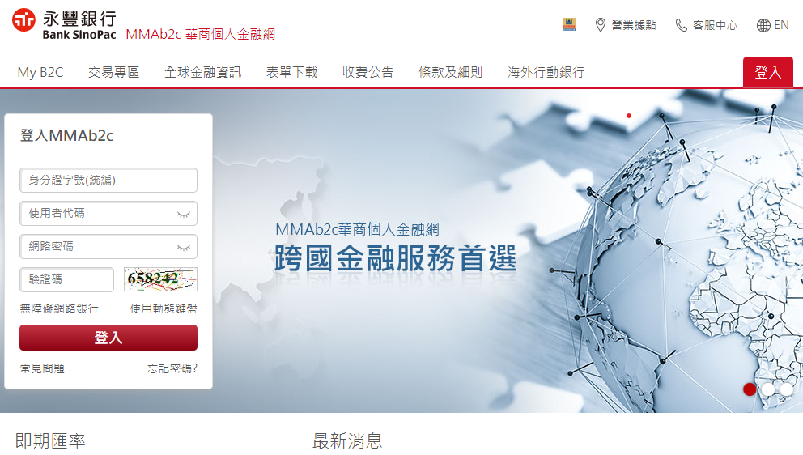
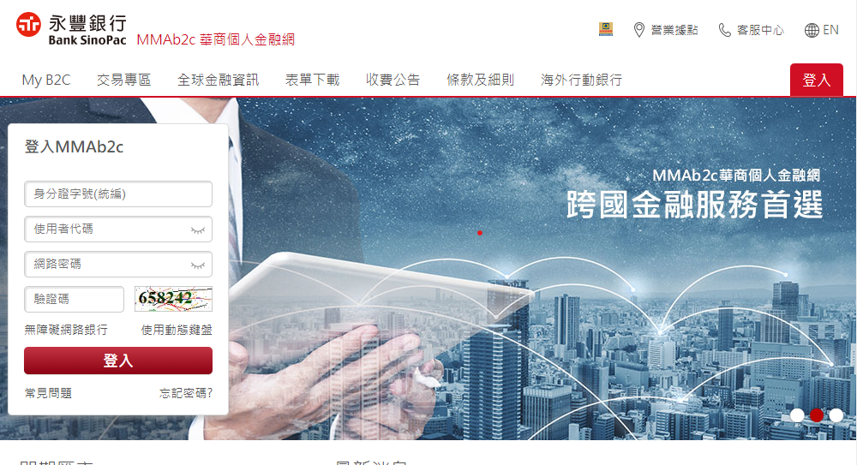
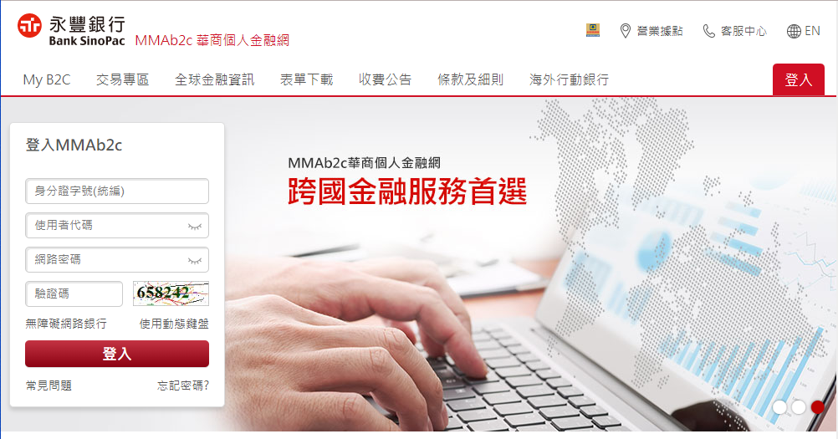
新Banner加入到MMAb2c網銀首頁
不需製作
現行設計：
MMAb2c網銀首頁現行有3張banner，如下圖。
第1張
第2張
第3張

Slide 5

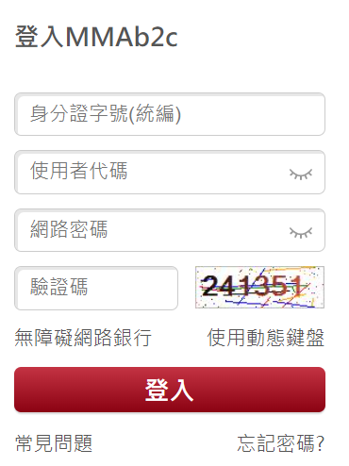
新Banner加入到MMAb2c網銀首頁
不需製作
調整設計：
將MMAb2c網銀首頁調整為以下3張banner進行輪播，採自動循環播放。
第1張
第2張
第3張

Slide 6
海外行動銀行行銷網站Sitemap

Slide 7
easyAPP分區行銷網站_Sitemap
easyAPP 分區行銷網站
資安提醒
聯絡客服
語系切換
地區選擇
繁體中文
簡體中文
英文
越文
香港區
越南區
常見問題
香港區
越南區
下載app

Slide 8
海外行動銀行行銷網站Banner圖

Slide 9
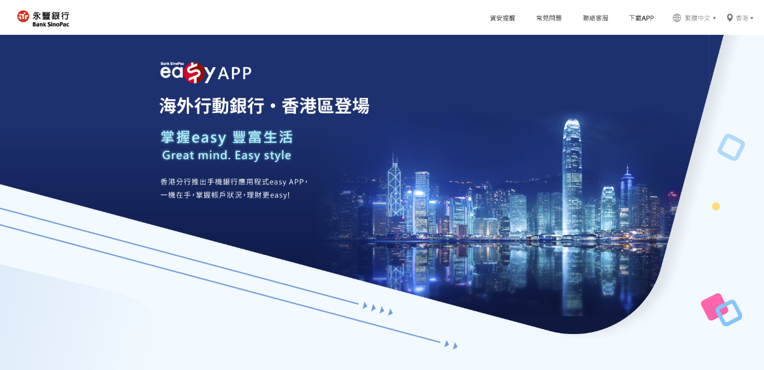
海外行動銀行行銷網站Banner(香港區)
香港_easy APP介紹 banner

Slide 10
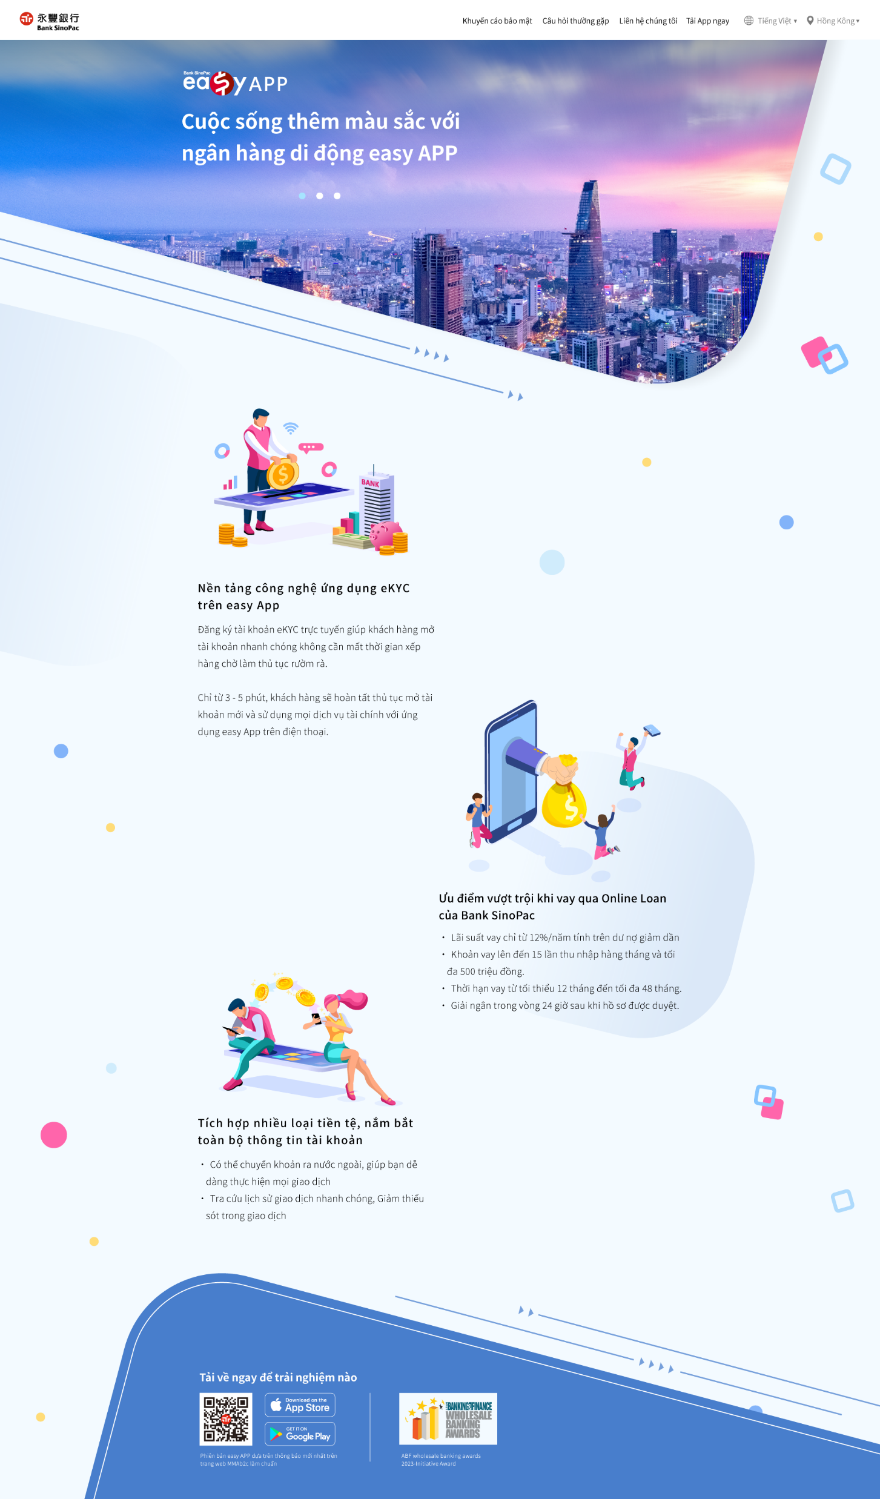
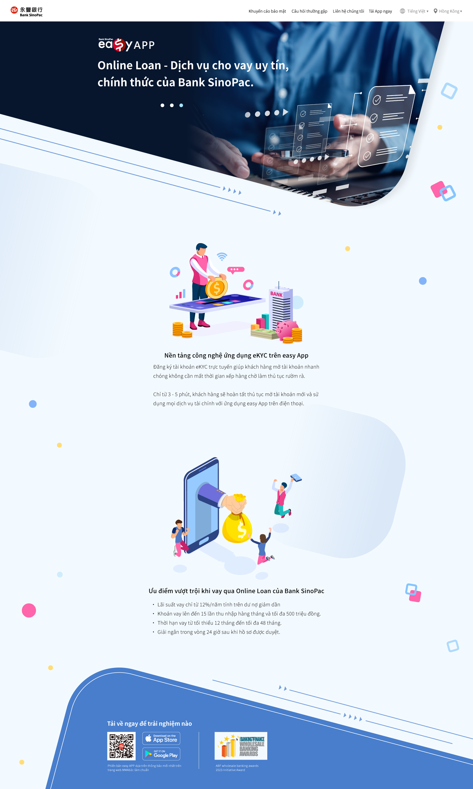
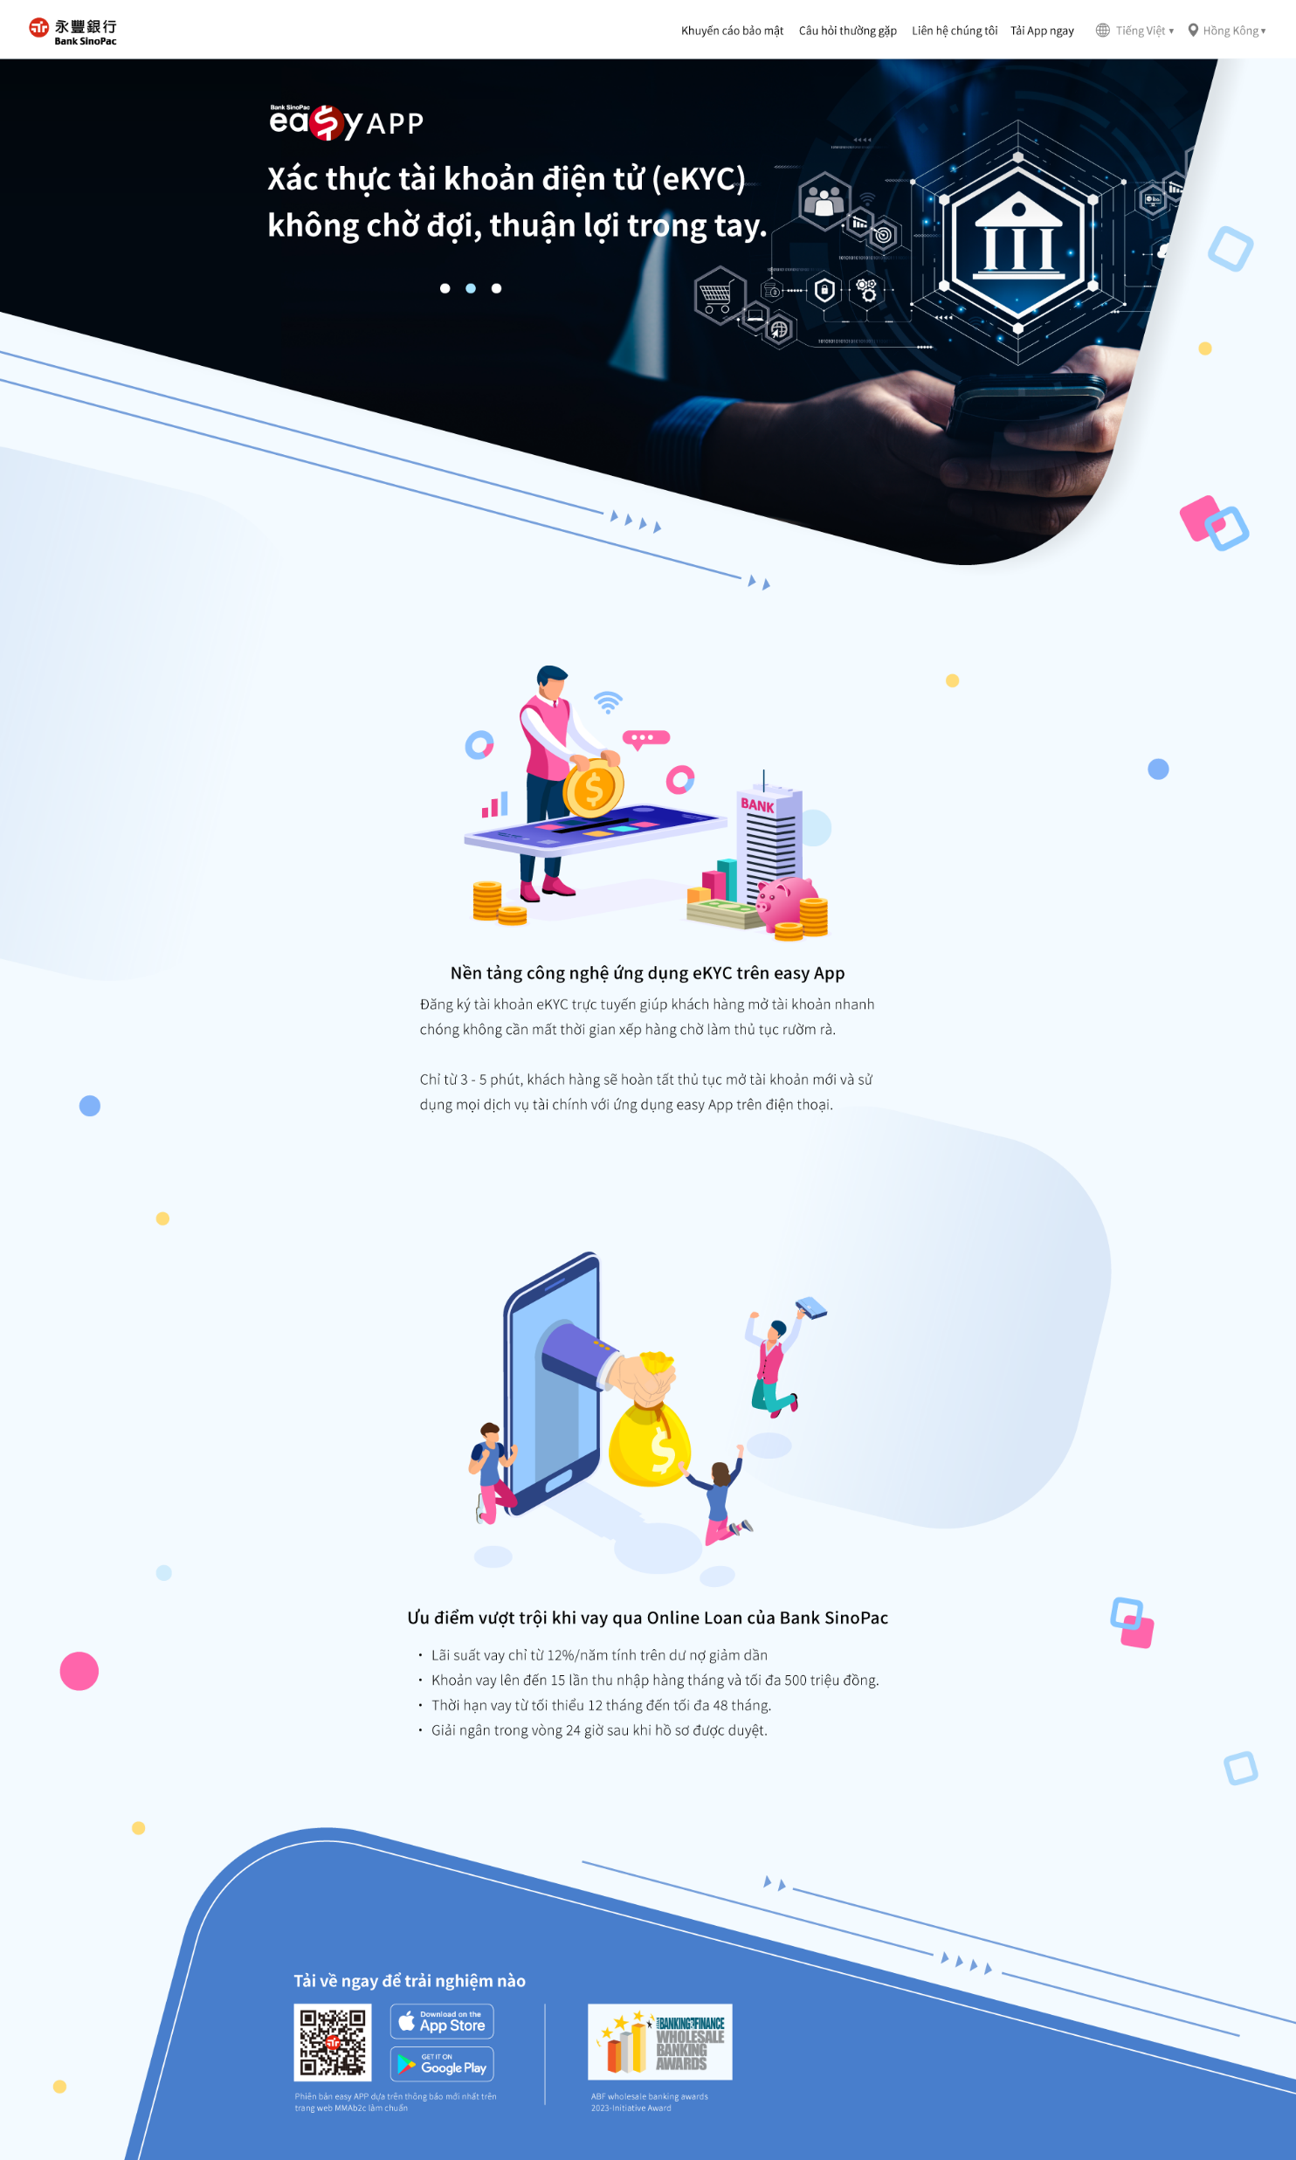
海外行動銀行行銷網站Banner(越南區)
越南_easy APP介紹 banner
越南_線上貸款banner
越南_eKYC banner

Slide 11
海外行動銀行行銷網站優化

Slide 12

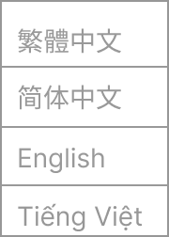
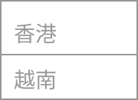
海外行動銀行行銷網站_Header
需求說明
A
點擊進入客服中心常見問題頁
B
香港區點擊帶到智能客服網頁，越南區點擊進入客服中心>連絡客服>語音服務
C
點擊下載APP，跳至FOOTER
D
香港提供3種語系選擇，繁中、簡中跟英文；越南提供4種語系選擇，繁中、簡中、英文跟越文
越南區預設語系為越文，香港區預設語系為繁中
E
提供使用者切換區域
點香港進入香港區，點越南進入越南區
用JS偵測瀏覽器語言判斷進入的網站區域
瀏覽器語言設定越南文，進入越南區網站，網站預設語言為越文
瀏覽器語言設定英文，進入越南區網站，網站預設語言為英文
瀏覽器語言設定繁中，進入香港區網站，網站預設語言為繁中
瀏覽器語言設定簡中，進入香港區網站，網站預設語言為簡中
瀏覽器語言設定非上述四種語言或未讀取到，進入越南區網站，網站預設語言為中文
A
B
C
D
E

Slide 13
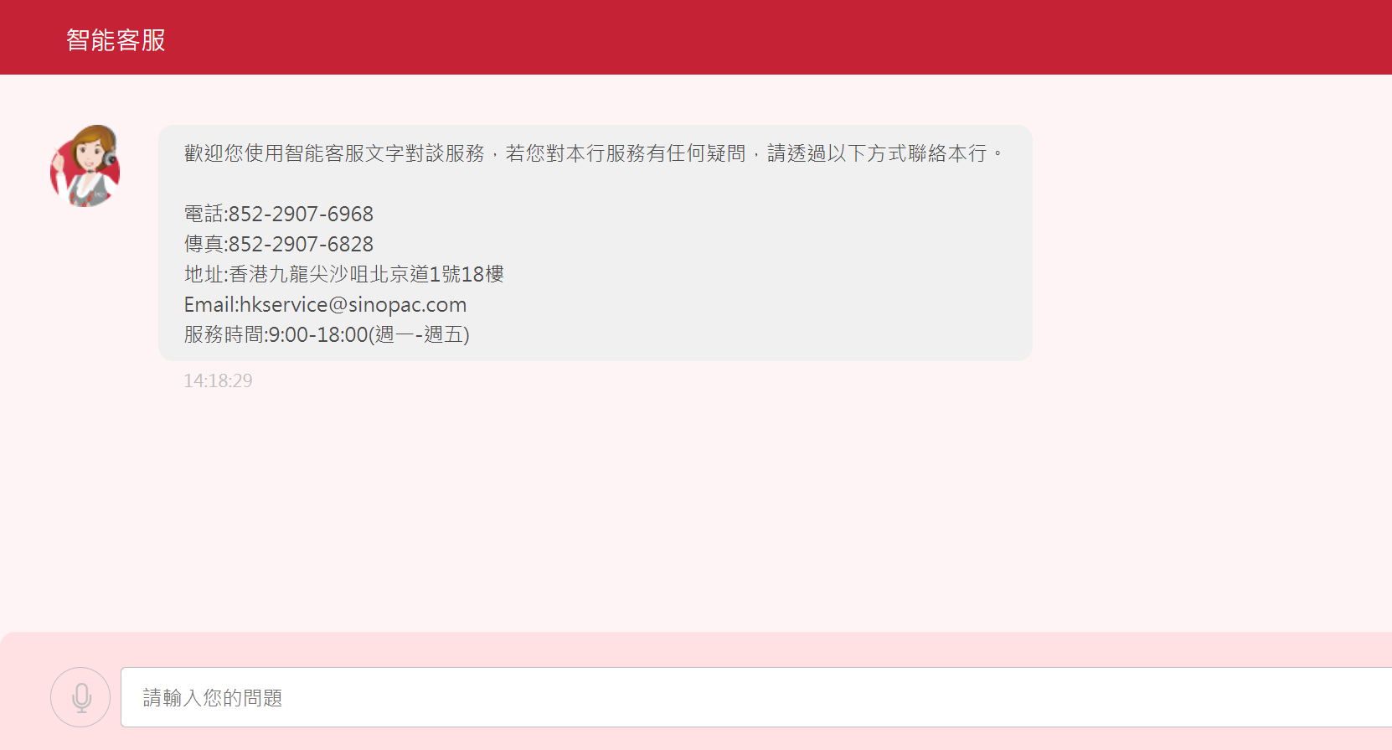
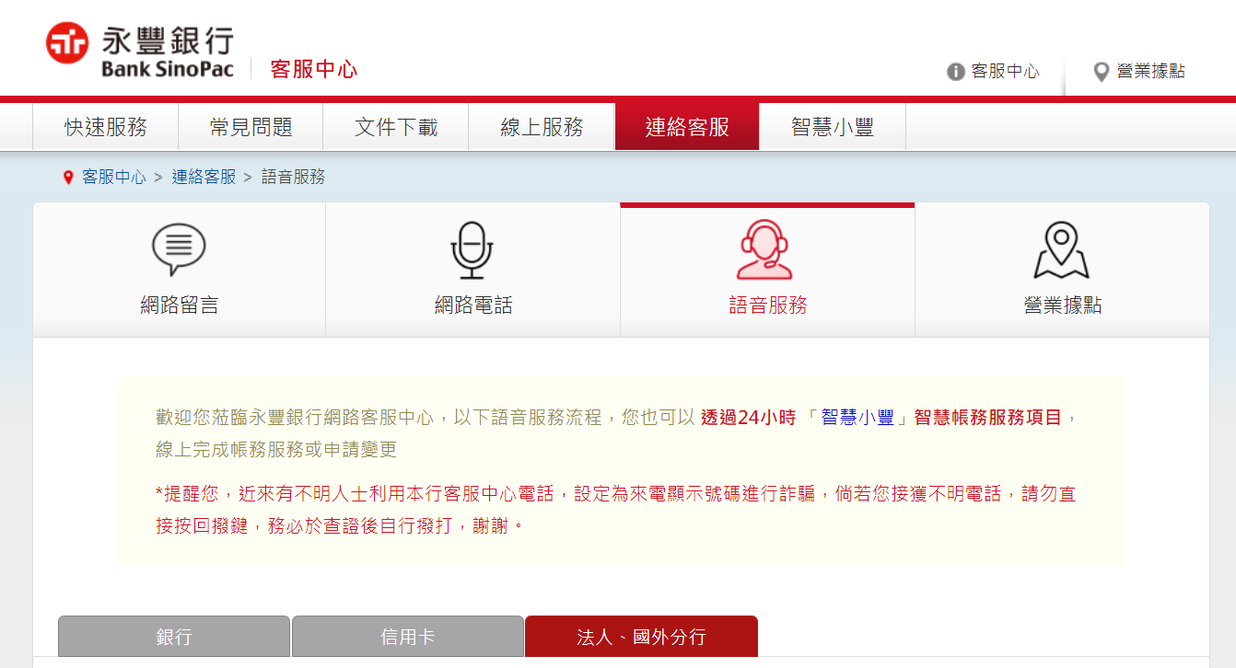
海外行動銀行行銷網站_聯絡客服
越南
於香港區網站點選聯絡客服，進入智能客服網站
於越南區網站點選聯絡客服，進入客服中心>連絡客服>語音服務

Slide 14
海外行動銀行行銷網站_Banner版位
需求說明
A
海外行動銀行行銷網站，第一個區塊為Banner版位
Banner最多放5個，只放該區Banner
Banner採自動輪播，且循環播放
A

Slide 15
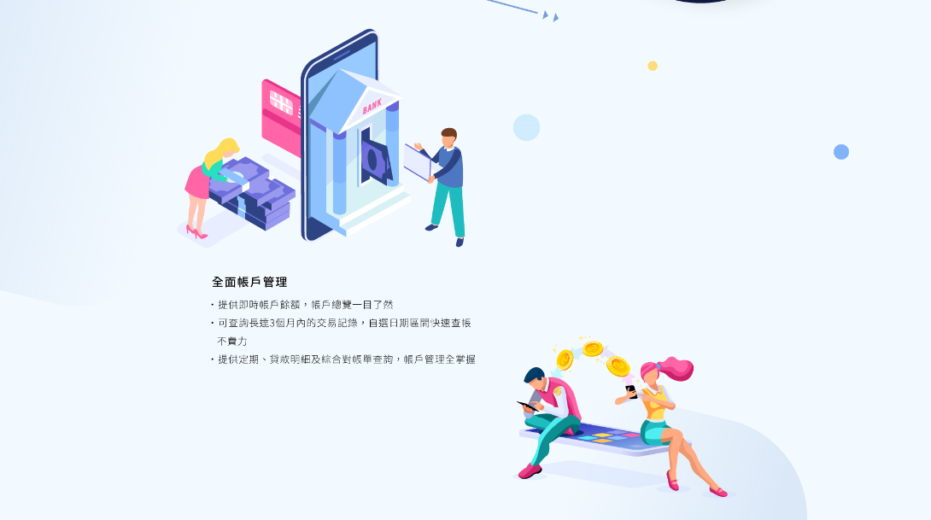
海外行動銀行行銷網站_亮點功能版位
需求說明
A
海外行動銀行行銷網站，第二-四區塊為介紹該區亮點功能版位
一個區塊介紹一個功能，最多4個區塊
B
該功能的圖例、象徵圖片、icon等
C
功能名稱，中文上限21字(含數字、空格與標點符號) ，英、越文36字(含數字、空格與標點符號)
功能說明，中文上限108字(含數字、空格與標點符號) ，英、越文160字(含數字、空格與標點符號)
A
B
C

Slide 16
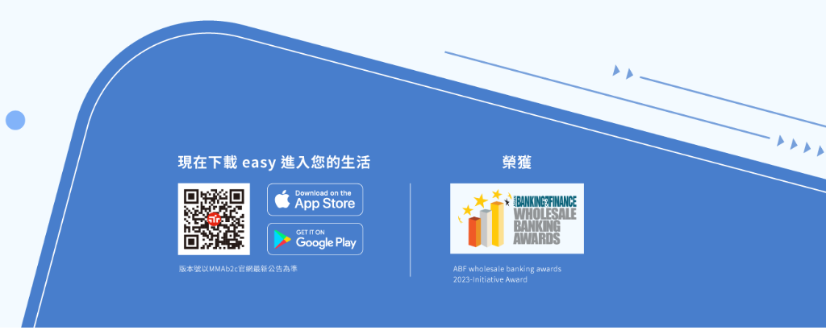
海外行動銀行行銷網站_footer
需求說明
海外行動銀行行銷網站，最後一個區塊為footer
A
左側區塊為easyAPP下載畫面
掃描QR Code，ios裝置掃描帶至app store 的easyAPP下載頁面；android裝置掃描帶至google play的easyAPP下載頁面
點app store連至app store 的easyAPP下載頁面
點google play連至google play的easyAPP下載頁面
版本號請客戶至MMAb2c官網確認
B
右方區塊為得獎資訊
A
B

Slide 17
資安提醒

Slide 18
海外行動銀行行銷網站_資安提醒
A
需求說明
A
點擊資安提醒，跳出資安提醒文字
B
資安提醒文字依網站設定之語系呈現，支援四個語系，繁中、簡中、英文及越文
B

Slide 19
附件

Slide 20
越南區_文案內容
BANNER
掌握easy 豐富生活 Great mind. Easy style.
EKYC | 線上驗證開立eKYC帳戶-即時、便利，觸手可及 選擇永豐銀行 - 值得您信任的金融服務夥伴！
ELOAN | 掃描QR Code開啟APP – 便捷申貸，享有無數優惠 Online Loan – 永豐銀行官方推出的貸款服務。

Slide 21
越南區_文案內容
功能介紹
功能名稱 | 內容
使用easyAPP開立eKYC帳戶 | 線上開立eKYC帳戶省去客戶排隊等候時間及繁瑣的手續。 只需3-5分鐘即完成開戶流程，並能在easyAPP使用所有金融服務。
申請永豐銀行線上貸款 | - 貸款金額高達月收入的15倍，最高為5億越南盾。 - 貸款期限從最短 12 個月到最長 48 個月不等。 - 申請核准後於24小時內撥款
多幣別整合 帳務管理全掌握 | 交易輕鬆轉 解決跨境大小事 帳務不漏接 快速查帳不費力

Slide 22

Thank
you

